Slide 1
Подготовила материал: Трифонова Людмила Петровна, учитель ИЗО, мхк, религии россии, мбоу арефинская сош, Нижегородская область.
Религии первобытных
людей

Slide 2
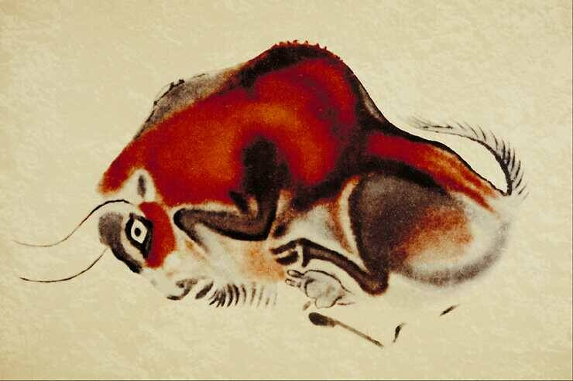
Тотемизм

Slide 5
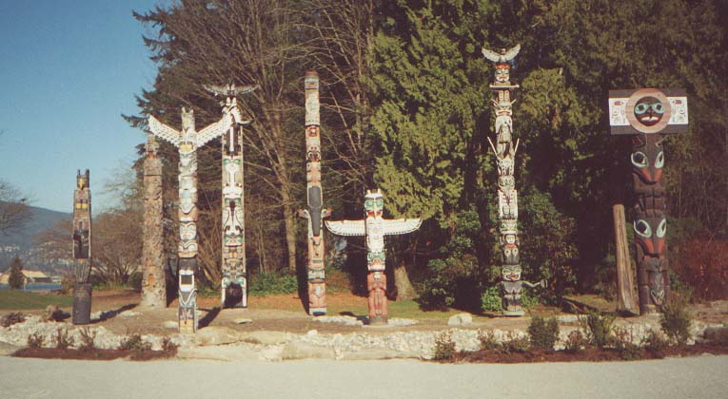

Slide 6
Тотем – это животное и растение, которое первобытные люди считали своим мифическим предком и защитником
Тотемизм – это обряды и верования, связанные с поклонением древнего человека животным и растениям как своим мифическим предкам и защитникам

Slide 7
Анимизм

Slide 8
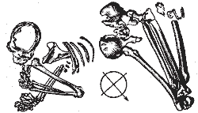
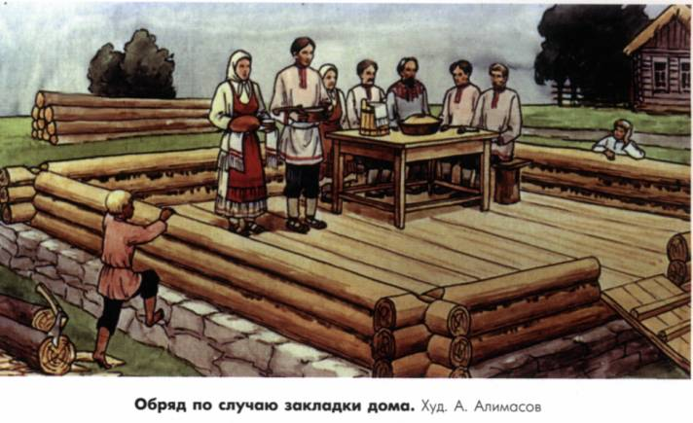
Анимизм – это обряды и верования, основанные на вере в существование духов и душ, населяющих мир
Погребальный культ
Культ предков
Аграрный культ

Slide 9
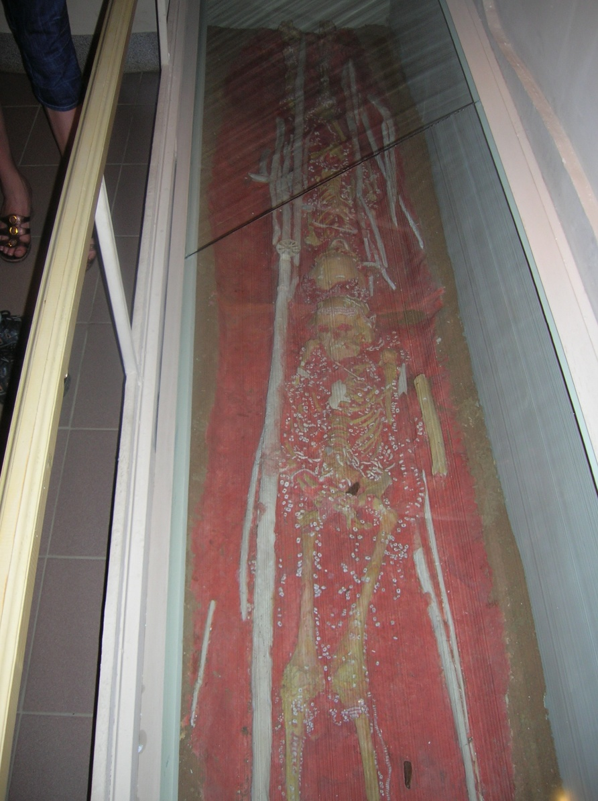
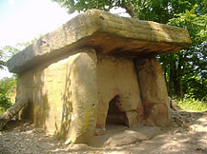

Slide 10
Фетишизм
вера в магические свойства предметов: куски дерева, различные фигурки, камни, амулеты и т. п.
Фетиш – это предмет, наделенный человеком таинственной, чудодейст-венной силой.

Slide 11
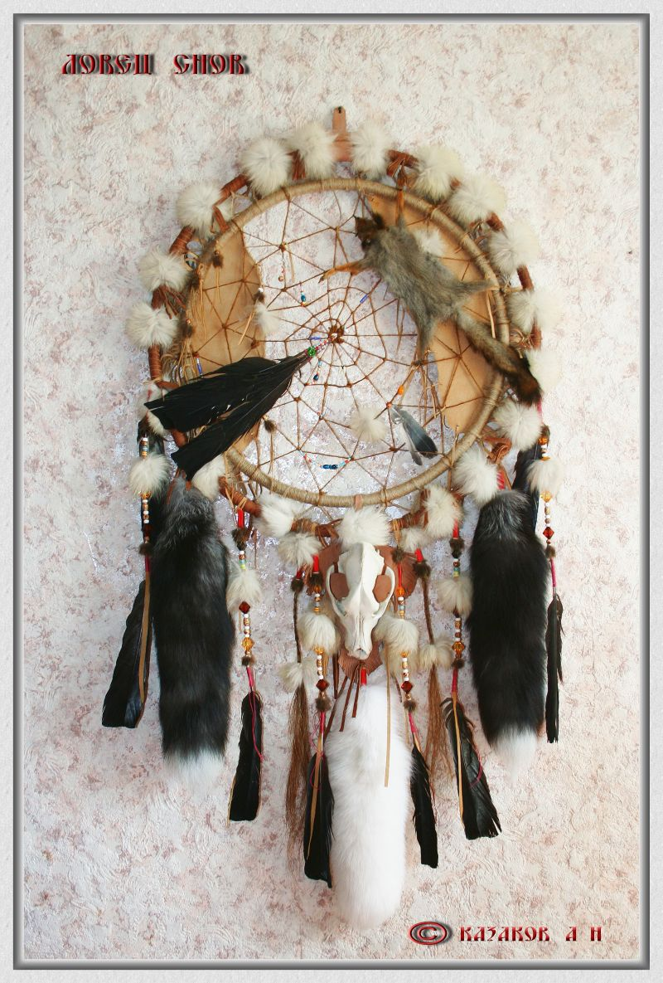

Slide 12
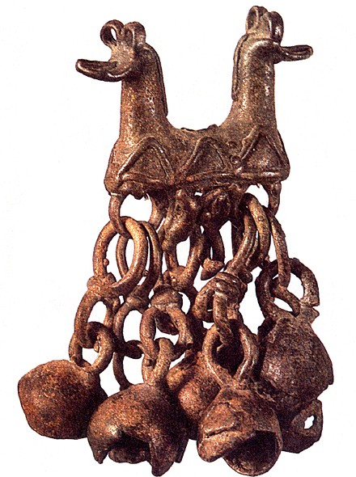

Slide 13
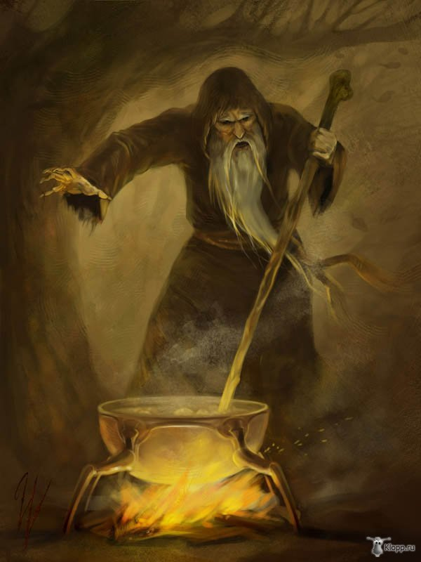
Первобытная магия
Магия – это обряды и действия, связанные с верою и возможностью сверхестественного влияния на окружающий мир.

Slide 14
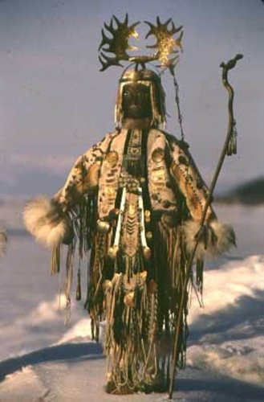
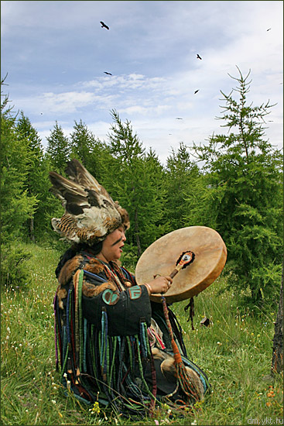
Шаманизм

Slide 15
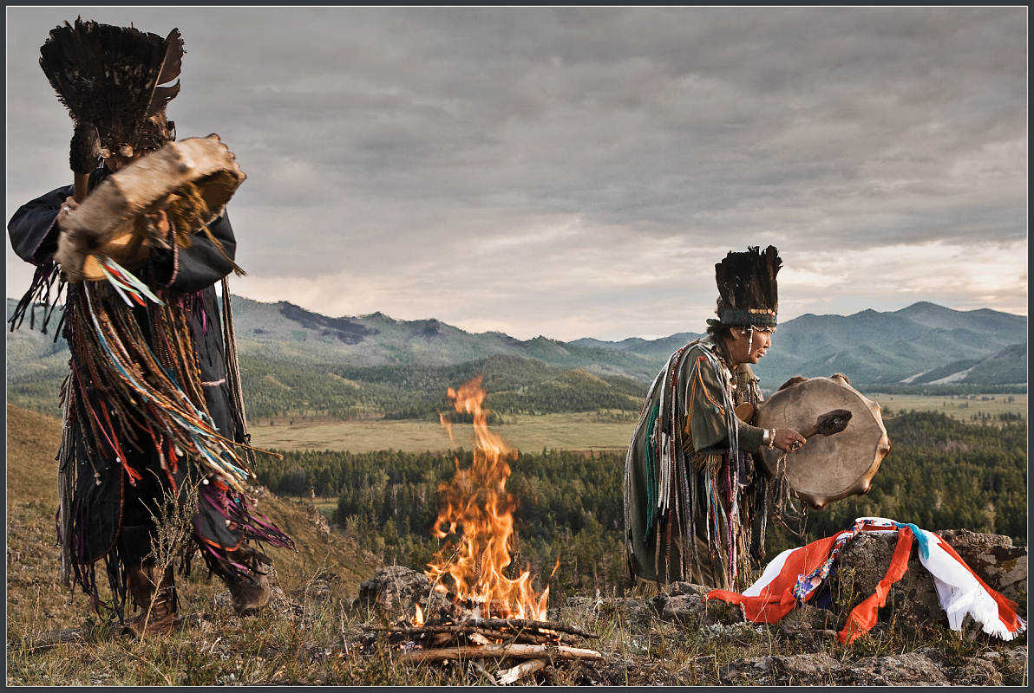
Камлание

Slide 16
Источники:
Учебник. Религии России. Часть 1: учебное пособие для учащихся общеобразовательных школ / авт. – сост. В.К.Романовский, Л.А.Гончар; под общ. ред. В.К.Романовского. – Нижний Новгород: Нижегородский институт развития образования, 2013.

